Slide 1

Noite de paz, noite de amor;
Tudo dorme, em derredor!
Entre os astros que espargem a luz
Bela, indicando o menino Jesus,
Brilha a estrela da paz,
Brilha a estrela da paz

Slide 2
Noite de paz, noite de amor; Ouve o fiel pastor
Coros celestes que cantam a paz,
Que nesta noite sublime nos traz,
O nosso bom redentor,
O nosso bom redentor
.

Slide 3
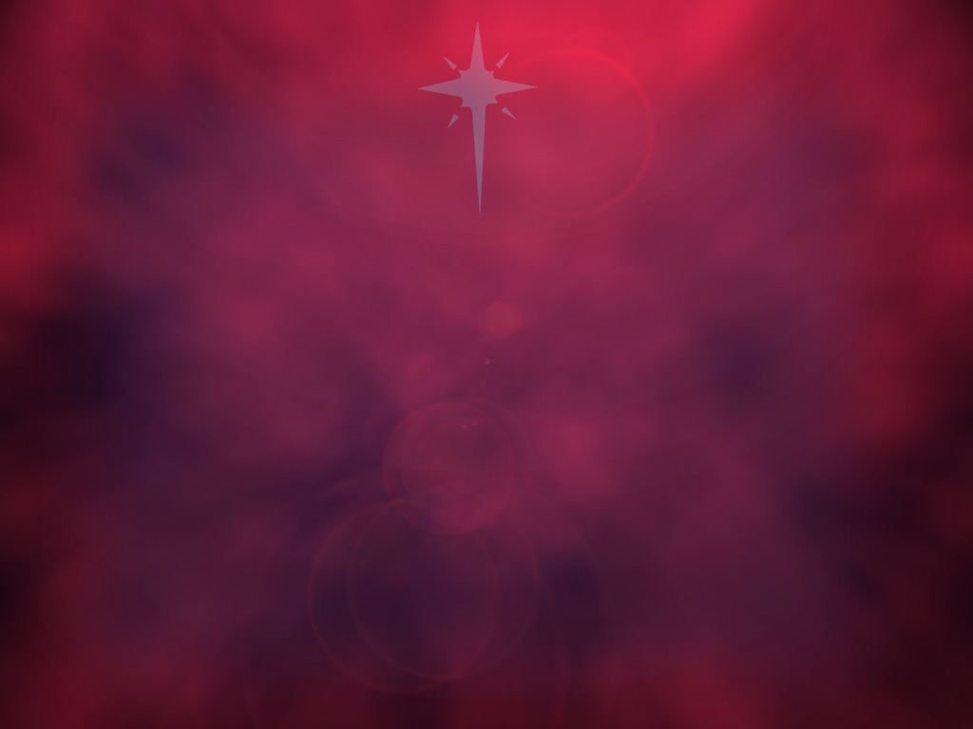
Noite de paz, noite de amor;
Oh! Que belo resplendor,
Paira no rosto do meigo Jesus!
E no presépio do mundo, a luz!
Astro de eterno fulgor,
Astro de eterno fulgor.

